Slide 1


Роль малого бизнеса в инновационном развитии страны: региональный аспект
Департамент статистики и анализа данных НИУ ВШЭ
Архипова М.Ю.
Сиротин В.П.
Московский экономический форум, Москва, 2016

Slide 2

Используемые индикаторы
Индикаторы для межстрановых сопоставлений
фото
Anand, S., Sen, A. (1997) Human Development Index: Methodology and Measurement, Human Development Report Office
The Global Innovation Index [online] http://www.globalinnovationindex.org/gii/
Индикаторы для межрегиональных сопоставлений
фото
Indicators of innovative activity,
National Research University Higher School of Economics, Moscow
Regions of Russia: Social and Economic Indicators [online] http://www.gks.ru/bgd/regl/b11_14p/Main.htm
фото
Московский экономический форум, 2016

Slide 3
Страны в пространстве глобального инновационного индекса и ИРЧП
фото
фото
фото
Московский экономический форум, 2016

Slide 4
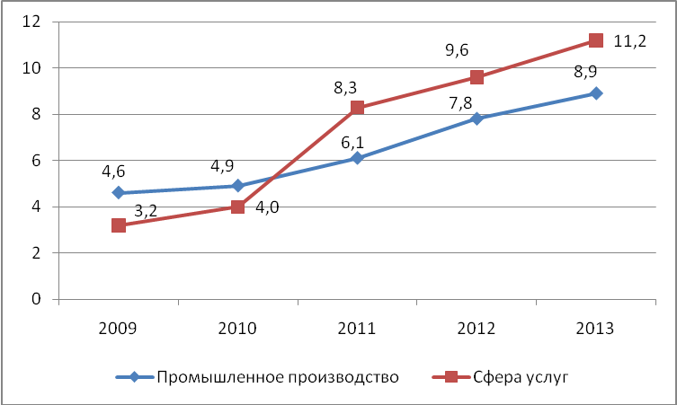
Динамика удельного веса инновационных товаров, работ, услуг в общем объеме отгруженных товаров, работ, услуг по организациям промышленного производства и сферы услуг, %
фото
фото
фото
Московский экономический форум, 2016

Slide 5
Оценка плотности вероятности распределения логарифмов выпуска инновационных товаров и услуг и расходов на технологические инновации
в регионах России
фото
фото
фото
Московский экономический форум, 2016

Slide 6
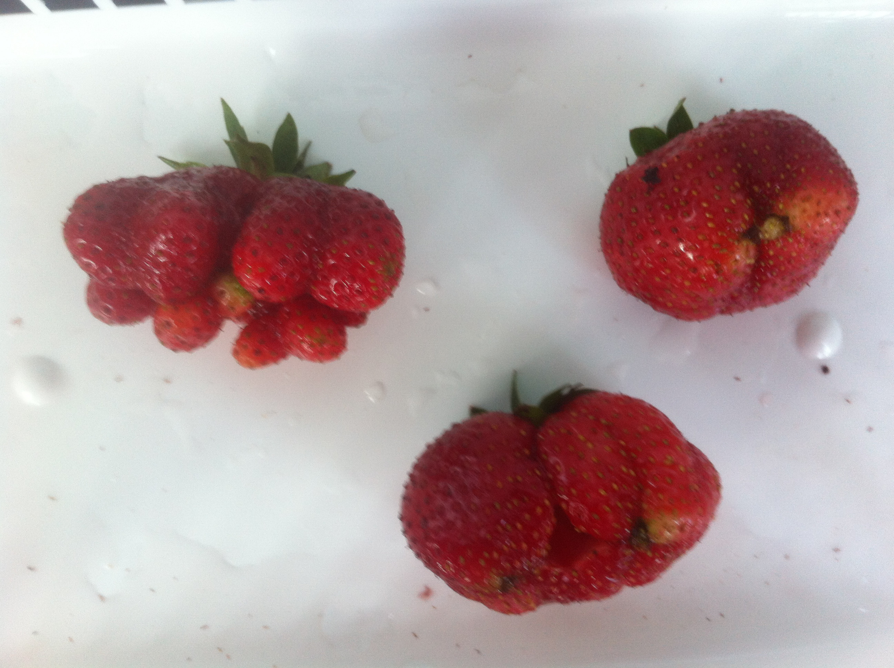
Процедура «мягкой» классификации
- Выпуск инновационных товаров и услуг
- Расходы на технологические инновации
фото
Функция принадлежности
фото
Центры групп
фото
Московский экономический форум, 2016

Slide 7
Центры кластеров
фото
фото
фото
Московский экономический форум, 2016

Slide 8
Фрагмент матрицы принадлежностей
Regions | Following | Middle | Leading
Kemerovo | 0,99 | 0,01 | 0,00
Kursk | 0,90 | 0,07 | 0,03
Arkhangelsk | 0,89 | 0,07 | 0,04
Krasnodar | 0,82 | 0,12 | 0,07
Pskov | 0,73 | 0,17 | 0,10
Altay | 0,72 | 0,19 | 0,09
Kostroma | 0,02 | 0,94 | 0,04
Penza | 0,02 | 0,93 | 0,05
Smolensk | 0,06 | 0,87 | 0,07
Vladimir | 0,02 | 0,84 | 0,14
Ivanovo | 0,09 | 0,67 | 0,24
Amur | 0,25 | 0,60 | 0,15
Belgorod | 0,00 | 0,01 | 0,99
Moscow (city) | 0,00 | 0,01 | 0,99
Udmurtia | 0,00 | 0,02 | 0,98
Stavropol | 0,01 | 0,05 | 0,95
Tomsk | 0,01 | 0,07 | 0,93
Vologda | 0,01 | 0,16 | 0,82
Orenburg | 0,03 | 0,16 | 0,81
Leningrad | 0,04 | 0,17 | 0,79
Chuvashia | 0,04 | 0,19 | 0,77
фото
фото
фото
Московский экономический форум, 2016

Slide 9
Портреты групп
Наиболее типичные отстающие регионы | Наиболее типичные представители средней группы регионы | Наиболее типичные лидирующие регионы
 | Kostroma | Belgorod
Kemerovo | Penza | Moscow (city)
Kursk | Smolensk | Udmurtiya
Arkhangelsk | Vladimir | Stavropol
Krasnodar |  | Tomsk
Pskov |  | Vologda
Altay |  | Orenburg
Zabaikalie |  | Leningrad
 |  | Chuvashiya
 |  | Tula
 |  | Novgorod
 |  | Bashkortostan
 |  | Moscow (reg.)
фото
фото
фото
Московский экономический форум, 2016

Slide 10
Значения индикаторов в группах
регионов
фото
ВРП на душу населения
Средняя заработная плата
фото
Оборот предприятий
Московский экономический форум, 2016

Slide 11

101000, Россия, Москва, Мясницкая ул., д. 20
Тел.: (495) 621-7983, факс: (495) 628-7931
www.hse.ru

